Slide 1
Applications de la factorisation SVD au domaine des Systèmes de Recommandation
Corentin Lacroix

Slide 2
Agenda
►
1. Introduction
2. Contenu du projet
3. Expérimentations et résultats

Slide 3
Introduction
Approche et contexte du projet
Objectifs
  Implémenter plusieurs variantes/modèles « Sparse » de la décomposition SVD
  Tester, comparer et comprendre ces modèles
  Visualiser les résultats
Cadre de travail
  Implémentation Python/Cython
  Données : MovieLens 100K observations
Challenges
  Optimisation très instable
  Ressources de calculs limitées

Slide 4
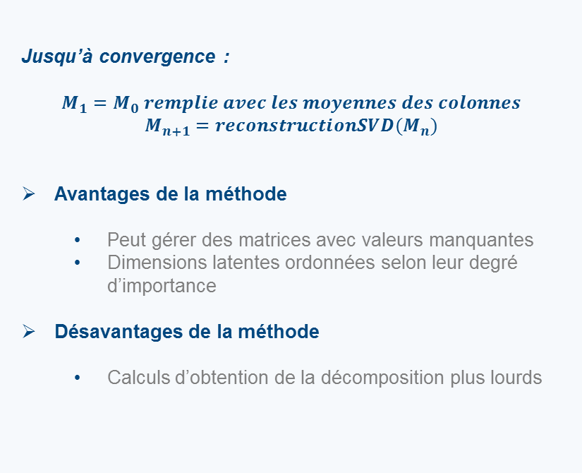
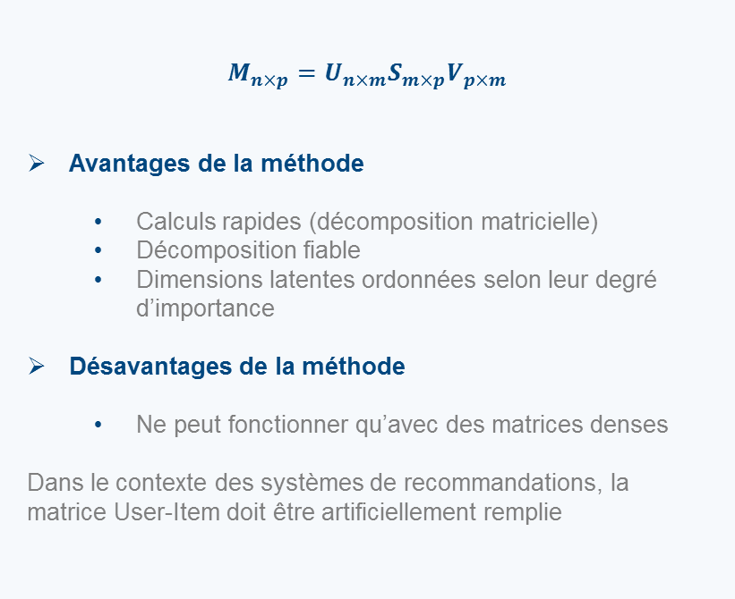
Introduction
La décomposition SVD et ses variantes (1/2)
Modèle classique :
Modèle « Hybrides »
$$M_{n×p}=U_{n×m}S_{m×p}V_{p×m}^{}$$
Avantages de la méthode
  Calculs rapides (décomposition matricielle)
  Décomposition fiable
  Dimensions latentes ordonnées selon leur degré d’importance
Désavantages de la méthode
  Ne peut fonctionner qu’avec des matrices denses
Dans le contexte des systèmes de recommandations, la matrice User-Item doit être artificiellement remplie
Jusqu’à convergence :
$$M_{1}=M_{0} remplie avec les moyennes des colonnes$$
$$M_{n+1}=reconstructionSVD(M_{n})$$
Avantages de la méthode
  Peut gérer des matrices avec valeurs manquantes
  Dimensions latentes ordonnées selon leur degré d’importance
Désavantages de la méthode
  Calculs d’obtention de la décomposition plus lourds

Slide 5

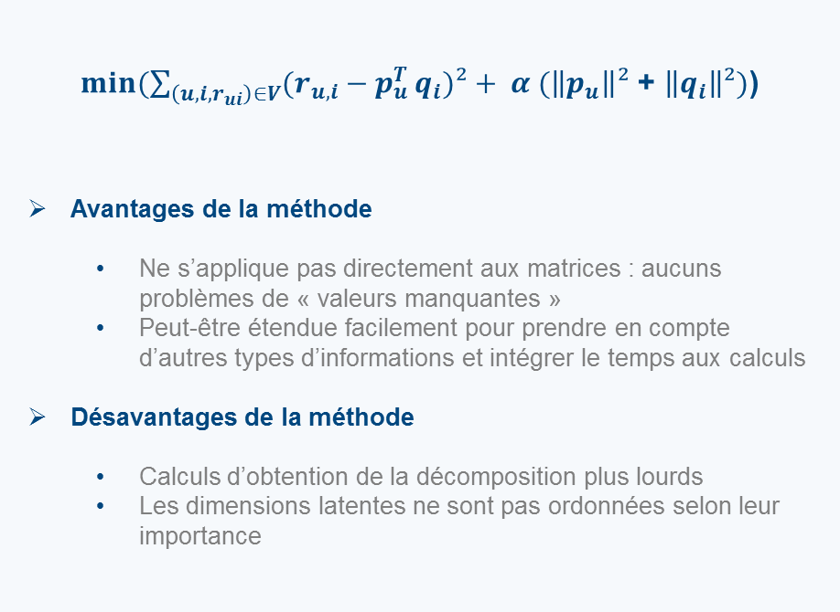
Introduction
La décomposition SVD et ses variantes (2/2)
Modèle « Sparse »
$min⁡(\sum_{\left(u,i, r_{ui}\right)∈V}{(r_{u,i}−p_{u}^{T}}q_{i})²+ α (\left\|p_{u}\right\|²$ + $\left\|q_{i}\right\|²)$)
Avantages de la méthode
  Ne s’applique pas directement aux matrices : aucuns problèmes de « valeurs manquantes »
  Peut-être étendue facilement pour prendre en compte d’autres types d’informations et intégrer le temps aux calculs
Désavantages de la méthode
  Calculs d’obtention de la décomposition plus lourds
  Les dimensions latentes ne sont pas ordonnées selon leur importance
Etat de l’art sur ces méthodes considérablement développé lors du challenge Netflix
Méthode numérique de calcul : Descente de Gradient, méthodes numériques d’optimisation de fonctions convexes, etc.

Slide 6
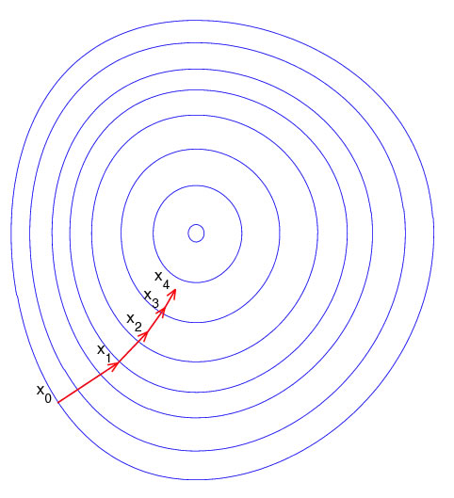
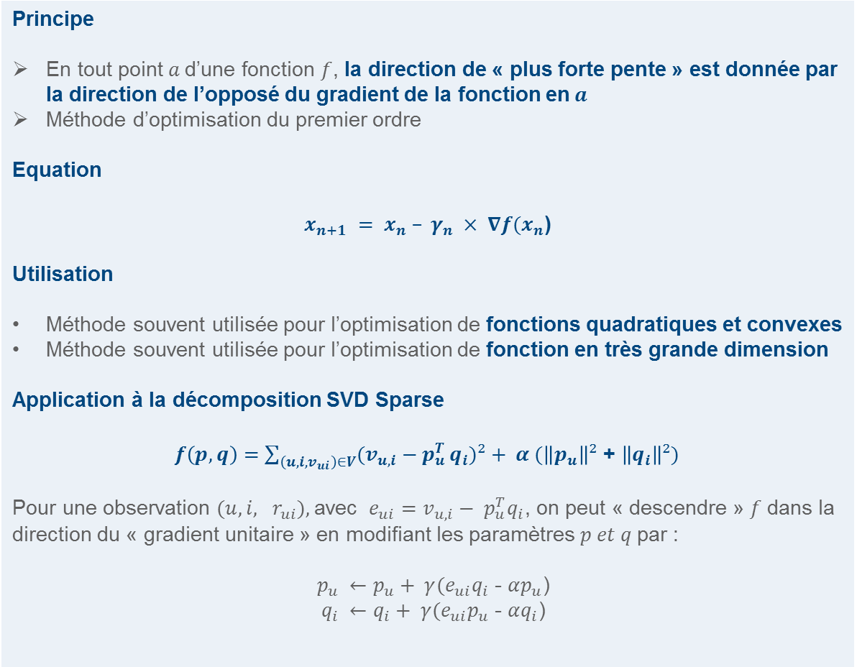
Introduction
La méthode de la Descente de Gradient et ses variantes
Principe
En tout point$a$d’une fonction $f$, la direction de « plus forte pente » est donnée par la direction de l’opposé du gradient de la fonction en$a$
Méthode d’optimisation du premier ordre
Equation
$x_{n+1} = x_{n} – γ_{n} × ∇f(x_{n}$)
Utilisation
Méthode souvent utilisée pour l’optimisation de fonctions quadratiques et convexes
Méthode souvent utilisée pour l’optimisation de fonction en très grande dimension
Application à la décomposition SVD Sparse
$f\left(p, q\right)=\sum_{\left(u,i, v_{ui}\right)∈V}{(v_{u,i}−p_{u}^{T}}q_{i})²+ α (\left\|p_{u}\right\|²$ + $\left\|q_{i}\right\|²)$
Pour une observation $(u,i, r_{ui}),$avec $e_{ui}=v_{u,i}− p_{u}^{T}q_{i}$, on peut « descendre » $f$dans la direction du « gradient unitaire » en modifiant les paramètres $p et q$par :
$p_{u} ←p_{u}+ γ(e_{ui}q_{i}$ - $αp_{u}$)
$q_{i} ←q_{i}+ γ(e_{ui}p_{u}$ - $αq_{i}$)
Illustration

Slide 7
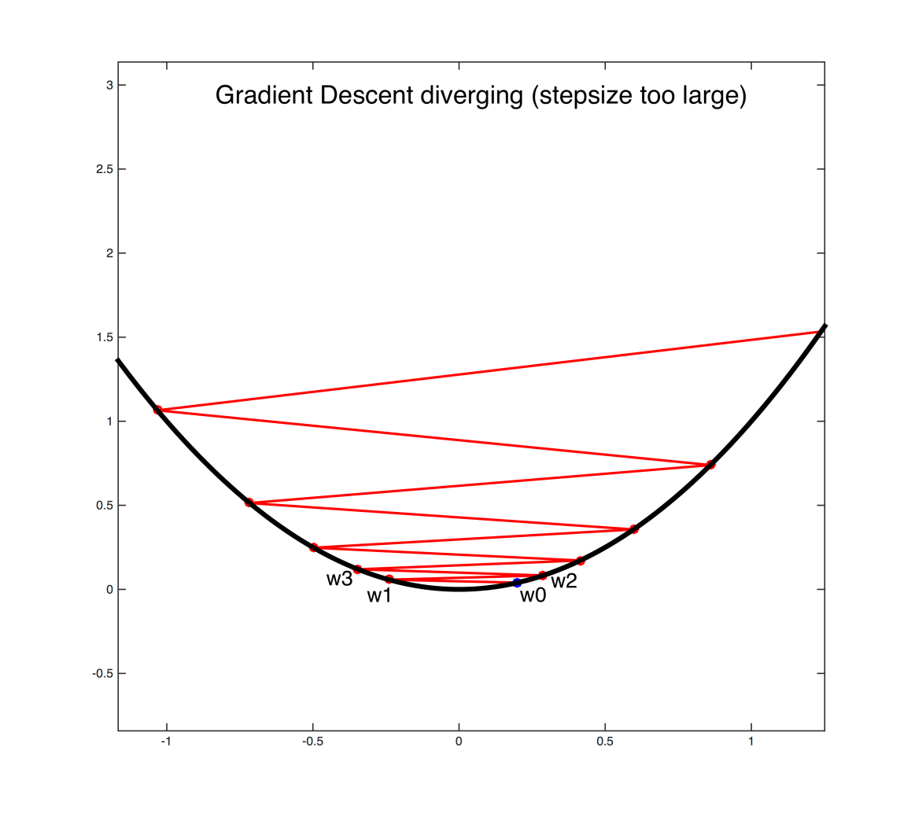
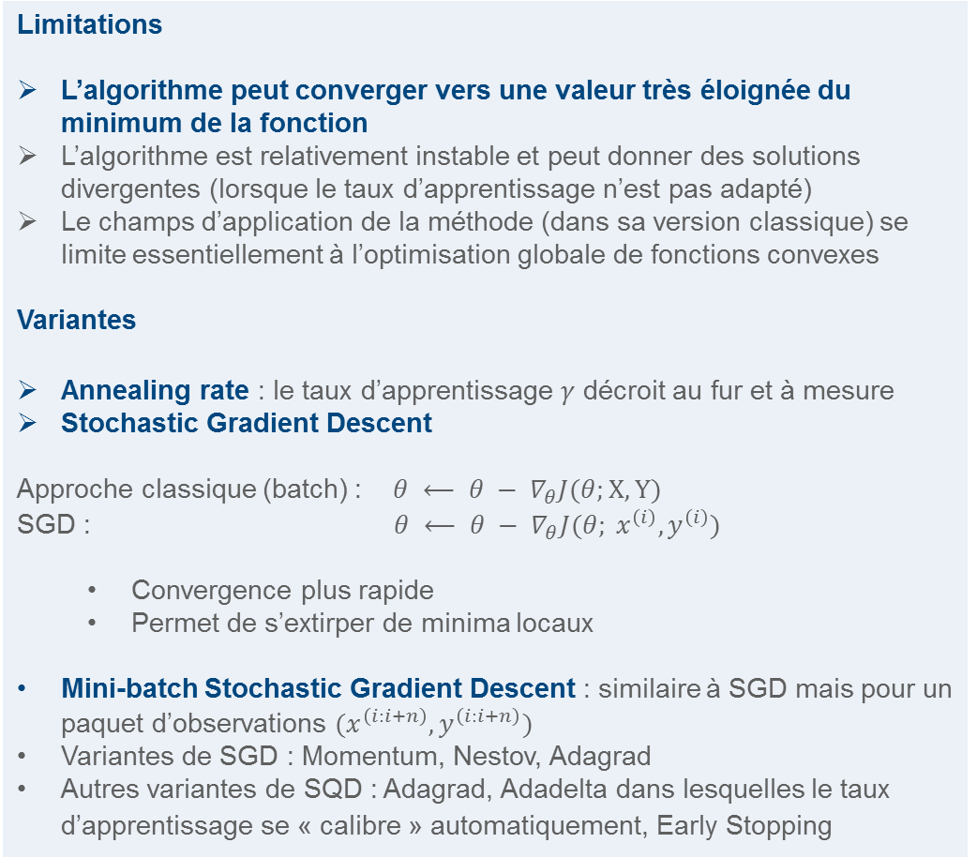
Introduction
La méthode de la Descente de Gradient et ses variantes
Limitations
L’algorithme peut converger vers une valeur très éloignée du minimum de la fonction
L’algorithme est relativement instable et peut donner des solutions divergentes (lorsque le taux d’apprentissage n’est pas adapté)
Le champs d’application de la méthode (dans sa version classique) se limite essentiellement à l’optimisation globale de fonctions convexes
Variantes
Annealing rate : le taux d’apprentissage $γ$ décroit au fur et à mesure
Stochastic Gradient Descent
Approche classique (batch) : $θ ⟵ θ − ∇_{θ}J(θ;X, Y)$
SGD : $θ ⟵ θ − ∇_{θ}J(θ; x^{\left(i\right)},y^{\left(i\right)})$
  Convergence plus rapide
  Permet de s’extirper de minima locaux
Mini-batch Stochastic Gradient Descent : similaire à SGD mais pour un paquet d’observations ${(x}^{\left(i:i+n\right)},y^{\left(i:i+n\right)})$
Variantes de SGD : Momentum, Nestov, Adagrad
Autres variantes de SQD : Adagrad, Adadelta dans lesquelles le taux d’apprentissage se « calibre » automatiquement, Early Stopping
Illustration

Slide 8
Agenda
1. Introduction
►
2. Contenu du projet
3. Expérimentations et résultats

Slide 9
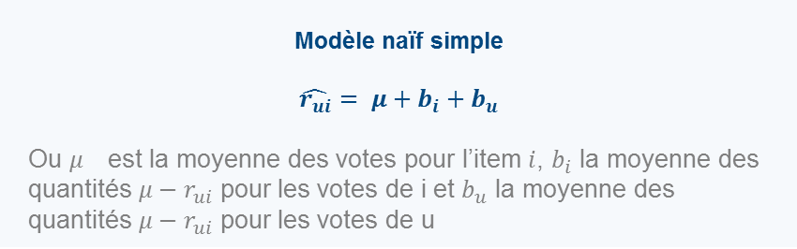
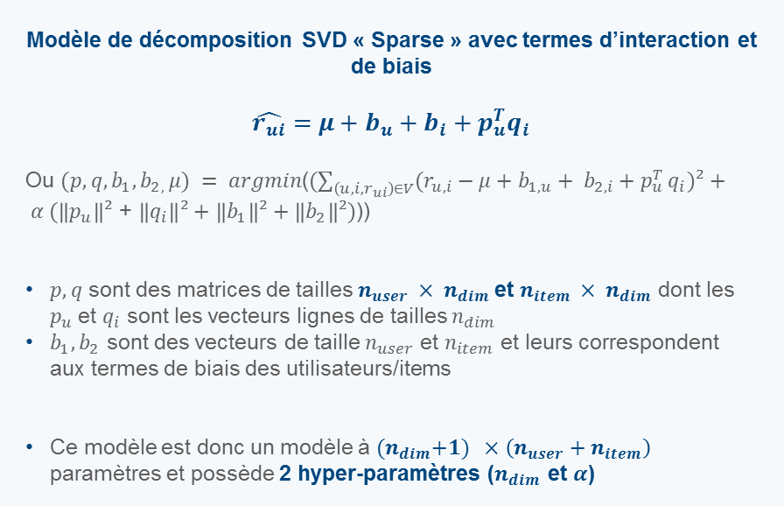
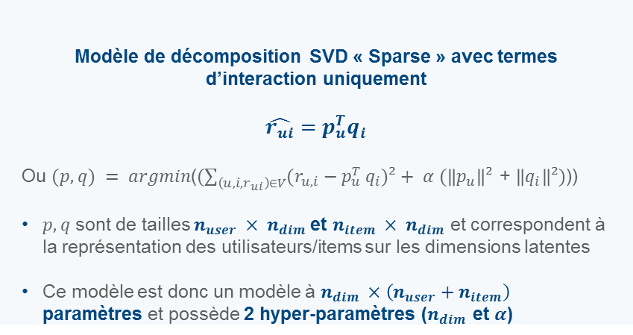
Contenu du projet
Modèles développés et testés
Modèle Naïf
Modèle naïf simple
$$\hat{r_{ui}}= μ+b_{i}+b_{u}$$
Ou $μ_{}$ est la moyenne des votes pour l’item $i$, $b_{i}$ la moyenne des quantités $μ−r_{ui}$ pour les votes de i et $b_{u}$ la moyenne des quantités $μ−r_{ui}$ pour les votes de u
Modèle « SVD1 »
Modèle de décomposition SVD « Sparse » avec termes d’interaction et de biais
$\hat{r_{ui}}=$ ${μ+b_{u}+b_{i}+p}_{u}^{T}q_{i}$
Ou $(p,q, b_{1},b_{2, }μ) = argmin$($(\sum_{\left(u,i, r_{ui}\right)∈V}{(r_{u,i}−μ+b_{1,u}+ b_{2,i}+p_{u}^{T}}q_{i})²+ α (\left\|p_{u}\right\|²$ + $\left\|q_{i}\right\|²+\left\|b_{1}\right\|²+\left\|b_{2}\right\|²)$))
$p, q$sont des matrices de tailles $n_{user} × n_{dim}$et $n_{item} × n_{dim}$ dont les $p_{u}$et $q_{i}$ sont les vecteurs lignes de tailles $n_{dim}$
$b_{1},b_{2}$ sont des vecteurs de taille $n_{user}$ et $n_{item}$ et leurs correspondent aux termes de biais des utilisateurs/items
Ce modèle est donc un modèle à ${(n}_{dim}+1) ×\left(n_{user}+n_{item}\right)$ paramètres et possède 2 hyper-paramètres ($n_{dim}$ et $α$)
Modèle « SVD0 »
Modèle de décomposition SVD « Sparse » avec termes d’interaction uniquement
$\hat{r_{ui}}=$ $p_{u}^{T}q_{i}$
Ou $(p,q) = argmin$($(\sum_{\left(u,i, r_{ui}\right)∈V}{(r_{u,i}−p_{u}^{T}}q_{i})²+ α (\left\|p_{u}\right\|²$ + $\left\|q_{i}\right\|²)$))
$p, q$sont de tailles $n_{user} × n_{dim}$et $n_{item} × n_{dim}$ et correspondent à la représentation des utilisateurs/items sur les dimensions latentes
Ce modèle est donc un modèle à $n_{dim} ×\left(n_{user}+n_{item}\right)$ paramètres et possède 2 hyper-paramètres ($n_{dim}$ et $α$)

Slide 10
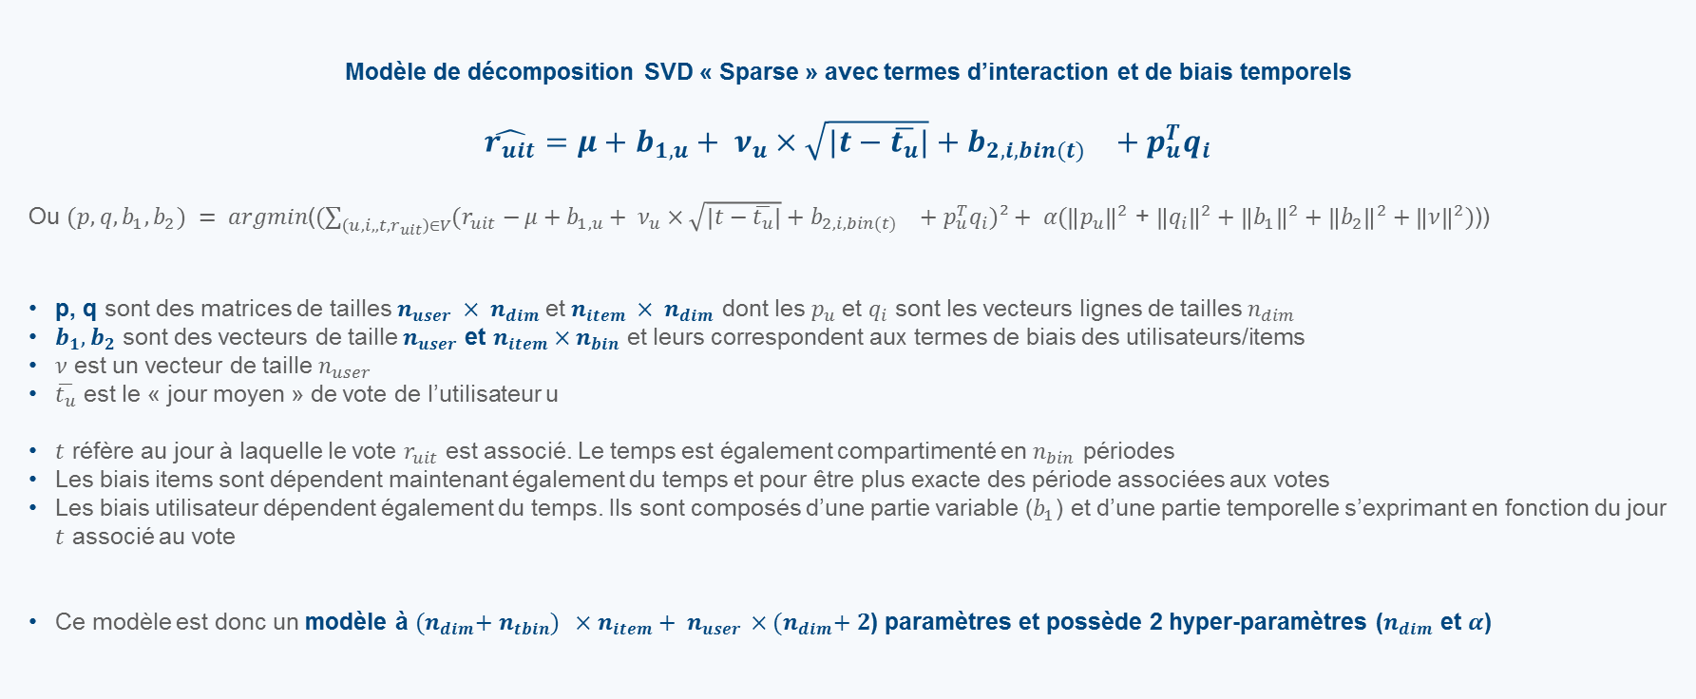
Contenu du projet
Modèles développés et testés
Modèle « SVD2 »
Modèle de décomposition SVD « Sparse » avec termes d’interaction et de biais temporels
$\hat{r_{uit}}=$ ${μ+b_{1,u}+ ν_{u}{×\sqrt{|t−\overline{t_{u}}|}+b_{2,i,bin(t)}}_{}+ p}_{u}^{T}q_{i}$
Ou $(p,q, b_{1},b_{2}) = argmin$($(\sum_{\left(u,i, {,t,r}_{uit}\right)∈V}{(r_{uit}−}{μ+b_{1,u}+ ν_{u}{×\sqrt{\left|t−\overline{t_{u}}\right|}+b_{2,i,bin(t)}}_{}+ p}_{u}^{T}q_{i})²+ α({\left\|p_{u}\right\|}^{2}\text{ + }{\left\|q_{i}\right\|}^{2}+{\left\|b_{1}\right\|}^{2}+{\left\|b_{2}\right\|}^{2}+{\left\|ν\right\|}^{2})\text{)}\text{)}$
p, q sont des matrices de tailles $n_{user} × n_{dim}$et $n_{item} × n_{dim}$ dont les $p_{u}$et $q_{i}$ sont les vecteurs lignes de tailles $n_{dim}$
$b_{1},b_{2}$ sont des vecteurs de taille $n_{user}$ et $n_{item}×n_{bin}$ et leurs correspondent aux termes de biais des utilisateurs/items
$ν$ est un vecteur de taille $n_{user}$
$\overline{t_{u}}$ est le « jour moyen » de vote de l’utilisateur u
$t$ réfère au jour à laquelle le vote $r_{uit}$ est associé. Le temps est également compartimenté en $n_{bin}$ périodes
Les biais items sont dépendent maintenant également du temps et pour être plus exacte des période associées aux votes
Les biais utilisateur dépendent également du temps. Ils sont composés d’une partie variable ($b_{1}$) et d’une partie temporelle s’exprimant en fonction du jour $t$ associé au vote
Ce modèle est donc un modèle à ${(n}_{dim}+ n_{tbin}) ×n_{item}+ n_{user }×{(n}_{dim}+ 2$) paramètres et possède 2 hyper-paramètres ($n_{dim}$ et $α$)

Slide 11
Contenu du projet
Descente de Gradient implémentée
Variante : Mini-Batch Stochastic Gradient Descent + Annealing rate
« Annealing Rate »
  Le taux d’apprentissage s’adapte dynamiquement lors de la descente
  Lorsque les gains (en terme de fonctions objectif) à chaque itération deviennent trop faibles, le taux d’apprentissage est divisé par 2
  Un maximum de 6 modifications dynamiques du taux d’apprentissage sont autorisées par exécution

Slide 12
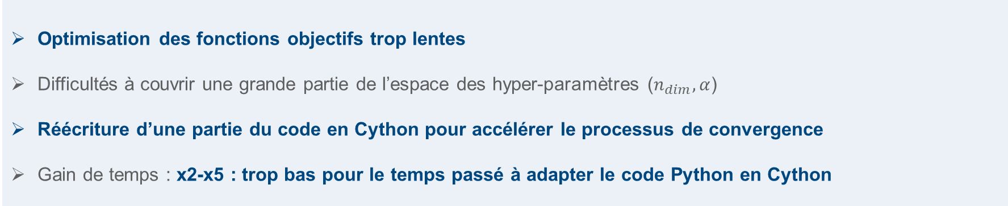
Contenu du projet
Accélération du code avec Cython
Optimisation des fonctions objectifs trop lentes
Difficultés à couvrir une grande partie de l’espace des hyper-paramètres ($n_{dim}, α$)
Réécriture d’une partie du code en Cython pour accélérer le processus de convergence
Gain de temps : x2-x5 : trop bas pour le temps passé à adapter le code Python en Cython
Cython
Langage de programmation très proche de Python mais à part entière
Interface entre les langages Python et C++
Permet d’utiliser des structures de données des deux univers
Le code peut être traduit en code C++ et compilé pour une exécution plus rapide

Slide 13
Agenda
1. Introduction
2. Contenu du projet
►
3. Expérimentations et résultats

Slide 14
Expérimentations et résultats
Tests et expériences réalisés
Comparaison des modèles
Comparaisons des erreurs d’entrainement des 4 modèles (Naïf, SVD0, SVD1, SVD2) sans régularisation
Comparaisons des erreurs de test des 4 modèles (Naïf, SVD0, SVD1, SVD2) sans régularisation et estimées par Cross-Validation
1
Etude de l’influence du paramètre de régularisation sur les performances du modèle SVD1 (avec termes de biais non temporels)
Exploration d’une partie de l’espace des hyper-paramètres du modèle (nombre de dimension, paramètre de régularisation)
Comparaison des performances des différents modèles (erreur d’entrainement, erreur de test estimée par Cross Validation)
2
Exploration des informations encodées dans les facteurs latents du modèle
Analyse des facteurs latents résultant du meilleur modèle trouvé
Analyse des facteurs latents résultant d’un modèle à 10 dimensions
3

Slide 15
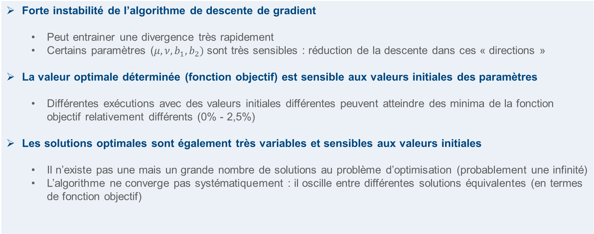
Expérimentations et résultats
Premières constatations expérimentales
Forte instabilité de l’algorithme de descente de gradient
  Peut entrainer une divergence très rapidement
  Certains paramètres ($μ, ν, b_{1},b_{2})$sont très sensibles : réduction de la descente dans ces « directions »
La valeur optimale déterminée (fonction objectif) est sensible aux valeurs initiales des paramètres
  Différentes exécutions avec des valeurs initiales différentes peuvent atteindre des minima de la fonction objectif relativement différents (0% - 2,5%)
Les solutions optimales sont également très variables et sensibles aux valeurs initiales
  Il n’existe pas une mais un grande nombre de solutions au problème d’optimisation (probablement une infinité)
  L’algorithme ne converge pas systématiquement : il oscille entre différentes solutions équivalentes (en termes de fonction objectif)

Slide 16
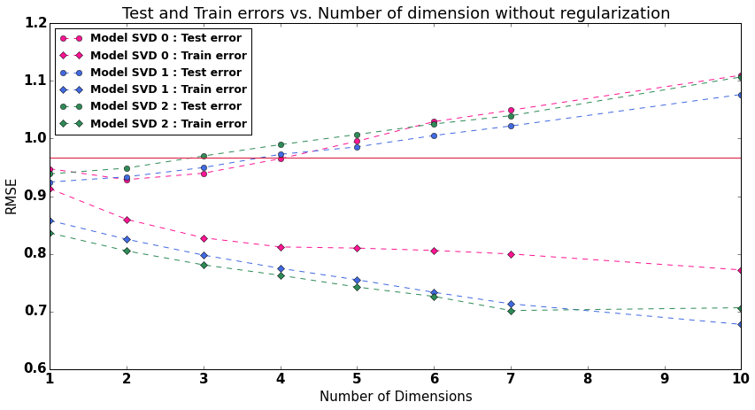
Expérimentations et résultats
Comparaison des différents modèles (sans régularisation)
Analyse
Les dimensions optimales pour chaque modèle sont très faibles : Overfitting très rapide ?
Le meilleur modèle est le modèle SVD1 (SVD Sparse avec termes de biais) avec une dimension de 1
Gain de performances de plus de 5% par rapport à l’approche SVD classique (décomposition matricielle, RMSE : 0.975 par CV) et 10% par rapport à l’approche naïve (1.06 par CV)

Slide 17
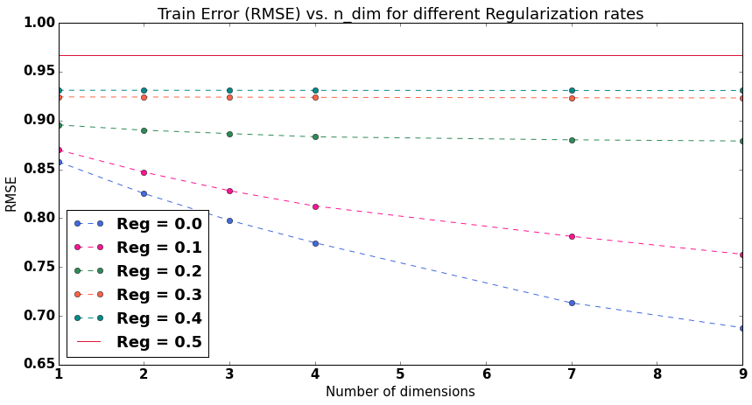
Expérimentations et résultats
Influence du paramètre de régularisation : erreur d’entrainement
Analyse
L’erreur d’entrainement diminue bien avec le taux de régularisation
Les erreurs d’entrainement des modèles fortement régularisés sont à peu près constantes avec la dimension

Slide 18
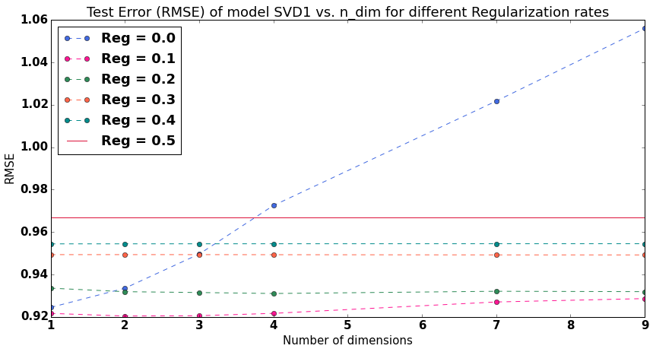
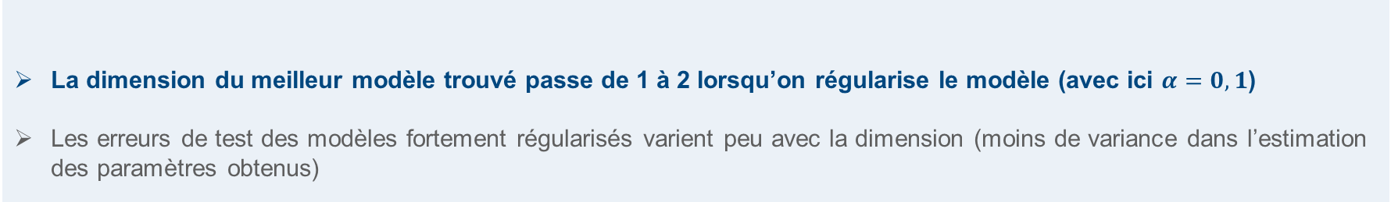
Expérimentations et résultats
Influence du paramètre de régularisation : erreur de test cross validé
Analyse
La dimension du meilleur modèle trouvé passe de 1 à 2 lorsqu’on régularise le modèle (avec ici $α=0,1$)
Les erreurs de test des modèles fortement régularisés varient peu avec la dimension (moins de variance dans l’estimation des paramètres obtenus)

Slide 19
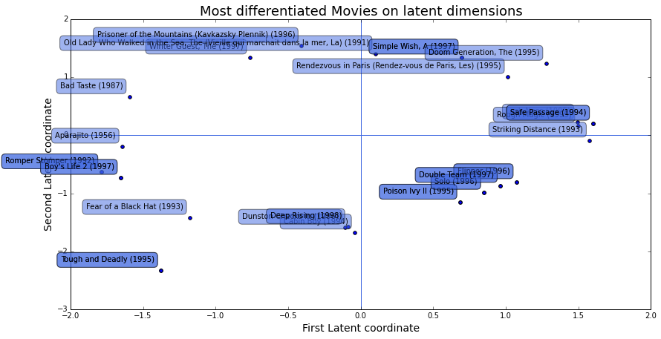
Expérimentations et résultats
Facteurs latents : compréhension et visualisation – meilleur modèle obtenu
Analyse
Les films les plus différentiés sur les dimensions latentes ont très peu de votes

Slide 20
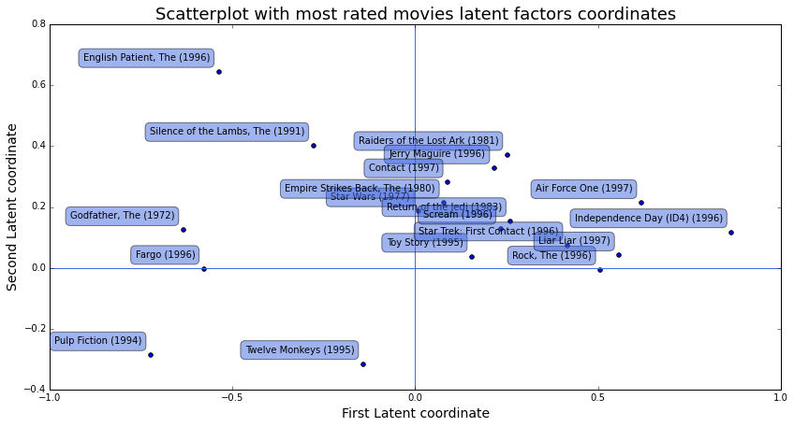
Expérimentations et résultats
Facteurs latents : compréhension et visualisation – meilleur modèle obtenu
Analyse
Peu d’interprétation forte possible de ce que représente les dimensions latentes ici
Films plus sombres, sérieux à gauche ? Films plus légers à droite ?
Films « Grand public » en haut ?
Les films très vus ont tendance à être peu différentiés sur les dimensions latentes

Slide 21
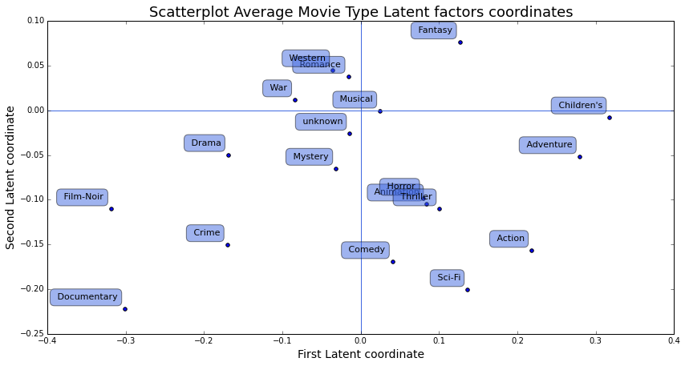
Expérimentations et résultats
Facteurs latents : compréhension et visualisation – modèle SVD1 à 10 dimensions
Analyse
Genres légers en haut ? Genres plus « profonds » en bas ?
Genres « grand public » à droite ? Genres très spécifiques à gauche ?
Genre horreur et thriller très proches, animation également (??)

Slide 22
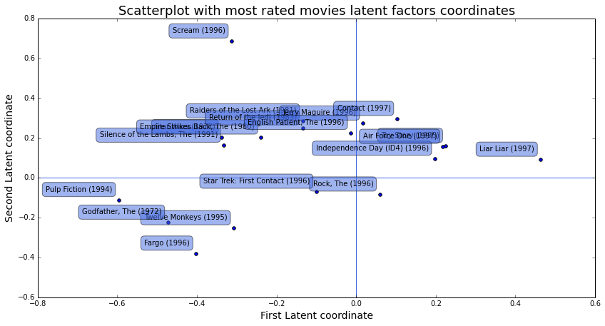
Expérimentations et résultats
Facteurs latents : compréhension et visualisation – modèle SVD1 à 10 dimensions
Analyse
Meilleure interprétation de ce que représente les dimensions latentes ici
Thrillers, Mafia, Crime et Drames à gauche en bas
Films plus légers et grands publics à gauche

Slide 23
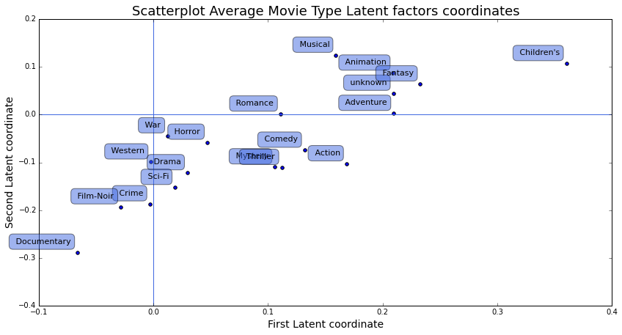
Expérimentations et résultats
Facteurs latents : compréhension et visualisation – modèle SVD1 à 10 dimensions
Analyse
Genres de films plus différentiés qu’avec le meilleur modèle SVD1 à deux dimensions
Interprétation possible et compréhensible

Slide 24
Expérimentations et résultats
Conclusion
Langage et temps d’exécution
  Langage Python peu adapté à ce type de problème car temps d’exécution trop longs même si très adapté au problème de preprocessing des données
  Peu d’améliorations des temps d’exécution grâce à l’utilisation de Cython
  Meilleure stratégie : C++ pour les calculs avec parallélisation des tâches, Python pour le preprocessing
Implémentation de la descente de gradient
  Approche Mini-Batch Stochastic très peu adaptée à ce contexte : peu d’améliorations en termes de temps de calcul et peut accélérer la divergence du processus d’optimisation
  Approche « Annealing Rate » très efficace dans ce contexte
  Des approches permettant de calibrer automatiquement le taux d’apprentissage et de réduire le nombre d’itérations auraient également pu être très bénéfiques
Résultats expérimentaux
  Cohérents
  Traduisent un nombre d’observations trop faible par rapport au nombre de paramètres des modèles (faibles dimensions optimales, modèle SVD0 avec biais utilisateurs/items meilleur que le modèle SVD1 avec biais temporels
  Approche SVD « Sparse » bénéfique par rapport à l’approche SVD basique et aux approches naïves
  Par rapport à l’approche Hybride ? Et une approche collaborative ?

Slide 25
Expérimentations et résultats
Questions
Questions ?

Slide 26
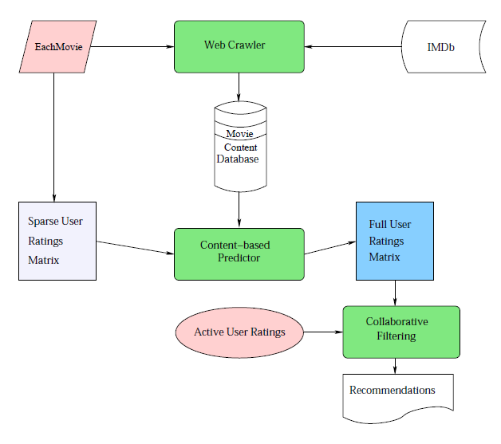
Description de l’approche et du système développés par les auteurs
Architecture du système
Principe majeur du système : utiliser le CB Predictor afin de prédire tous les votes manquants dans la matrice user-item des votes puis utiliser cette matrice remplie avec une méthode du type Collaborative Filtering
Architecture modulaire : les briques « Pure Content Based Predictor » et « Pure Collaborative Filtering » sont indépendantes

Slide 27
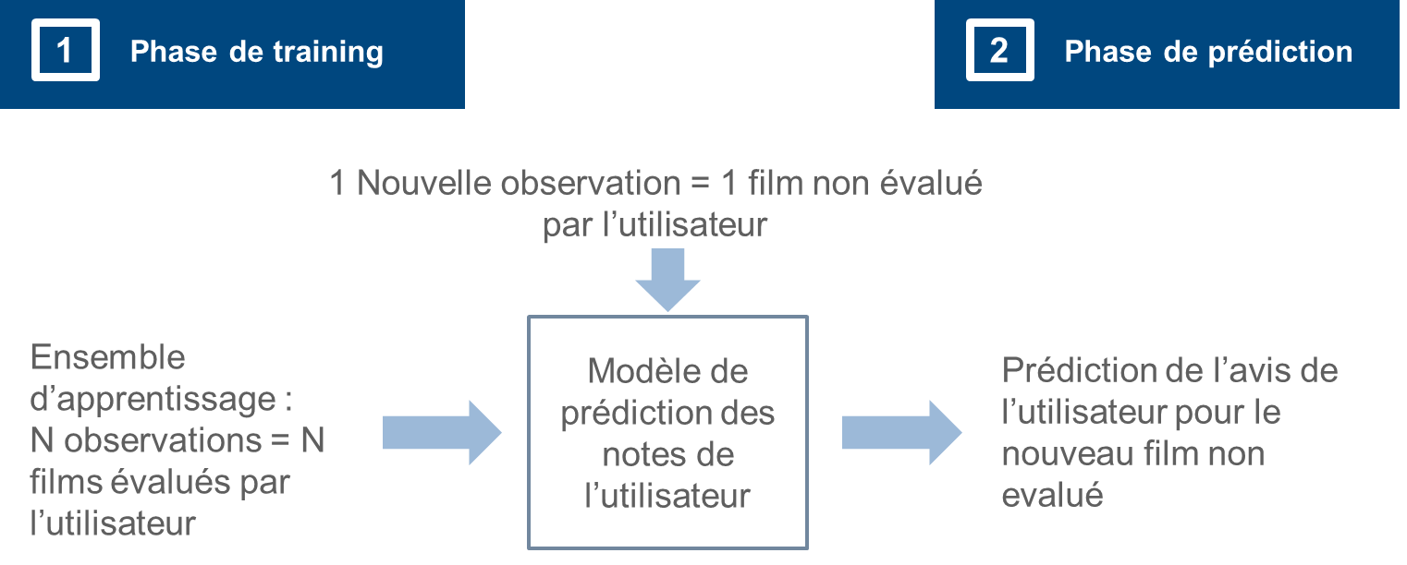
Description de l’approche et du système développés par les auteurs
Descriptions de la brique CB « Content Based Predictor »
1 film = 1 vecteur de « bag of words ». Exemple : (« Titre du film », « Réalisateur », « Genre1, Genre2 », …)
1 modèle de prédiction par utilisateur censé prédire pour chaque nouveau film (= 1 vecteur) la note de l’utilisateur pour ce film
Modèle de prédiction obtenu par l’algorithme de Machine Learning bag-of-words Naive Bayesian Text Classifier
Permet d’obtenir pour chaque utilisateur un « ratings vector » complet et donc une matrice user-item dense

Slide 29
Description de l’approche et du système développés par les auteurs
Description de la brique CF « Collaborative Filtering »
Objectif : pour un nouvel item/film, prédire pour chaque utilisateur sa note concernant cet item
Pour chaque utilisateur :
Etape 1
Etape 2
Etape 3
Calcul du coefficient de similarité de l’utilisateur avec chaque autre utilisateur à partir de la matrice des votes dense remplie par la brique CB.
Coefficient de similarité utilisé : coefficient de corrélation de Pearson x « Signifiance Weigthing Factor »
Sélection des 30 plus proches voisins obtenus à l’étape précédente
Calcul de la prédiction de la note par moyenne pondérée des votes des plus proches voisins à partir de la même matrice dense de votes (votes réels + votes prédits)

Slide 30
Description de l’approche et du système développés par les auteurs
Autres détails techniques de l’implémentation
Hybrid Correlation Weight : un terme supplémentaire (Mean Weighting Term) est ajouté au coefficient de corrélation inter-utilisateurs. Ce terme peut prendre des valeurs entre 0 et 1 et augment lorsque le nombre de films évalués par les 2 utilisateurs (par forcément en commun) augmente)
Self Weighting : on ajoute au calcul de la prédiction finale un terme faisant apparaitre la prédiction du vote de l’utilisateur pour le nouveau film produite par la brique Content Based Predictor

Slide 31
Description de l’approche et du système développés par les auteurs
Avantages théoriques du système hybride des auteurs
Réduction du problème du « First-Rater »
Meilleur comportement pour matrices de votes très peu denses
Meilleur sélection des plus proches voisins. Exemple : 2 utilisateurs avec des gouts proches mais aucun film évalué en commun

Slide 32
Agenda
1. Introduction
2. Description de l’approche et du système développés par les auteurs
►
3. Description de l’évaluation et conclusions
4. Limites de la méthodologie et de l’approche des auteurs

Slide 33
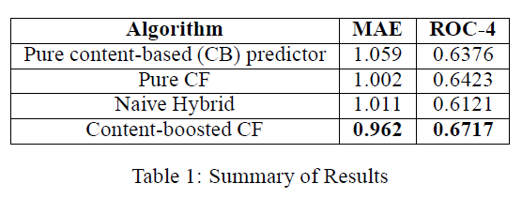
Description de l’évaluation et conclusion
Comparaison de différentes approches
Comparaison de 4 approches (25% des items utilisés seulement pour l’évaluation du système)
Collaborative Filtering (la méthode spécifique décrite dans l’article correspondant à la brique CF)
Content Based Method (la méthode spécifique décrite dans l’article correspondant à la brique CB)
Méthode Hybride naïve : la prédiction des avis des utilisateurs est réalisée en prenant la moyenne des prédictions obtenues par les deux méthodes précédentes
Content-Boosted Collaborative Filtering
Métriques de comparaisons
Mean Absolute Error
Aire sous la courbe ROC
Résultats
Conclusion : leur approche hybride est significativement meilleure que toutes les autres méthodes pour les 2 métriques

Slide 34
Description de l’évaluation et conclusion
Tests supplémentaires
Test « First Rater Problem »
Comparaison de l’approche Content Based Predictor et de leur approche dans le cas spécifique d’items jamais évalués (Collaborative Filtering seule alors impossible) : leur approche est meilleure.
Test « Sparsity »
Comparaison du comportement des approches Collaborative Filtering et leur approche avec des matrices de votes ayant des niveaux de « sparsity » différents : leur approche est plus stable lorsque la densité des matrices de vote diminue

Slide 35
Agenda
1. Introduction
2. Description de l’approche et du système développés par les auteurs
3. Description de l’évaluation et conclusions
►
4. Limites de la méthodologie et de l’approche des auteurs

Slide 36
Limites de la méthodologie et de l’approche des auteurs (1/2)
Aucune méthode formelle, non biaisée et objective de validation ou d’évaluation des performances du système (ex. Cross Validation)
L’augmentation de la complexité du système de recommandation (i.e du nombre de paramètres) combinée à l’absence de méthode de validation peut expliquer en partie les bonnes performances de leur système de recommandation : les auteurs ont pu calibrer leur modèle (tuner les paramètres du modèle) afin d’augmenter ses performances.
L’expérience n’est pas reproductible
La justification du choix de certains hyperparamètres n’est pas assez précise
Pourquoi un tel choix de métriques d’évaluation des performances ?
L’article ne mentionne aucune comparaison de leur système avec d’autres systèmes de recommandation modernes et élaborés ni avec d’autres systèmes de recommandation basées sur des méthodes hybrides comme le leur

Slide 37
Limites de la méthodologie et de l’approche des auteurs (1/2)
L’augmentation des performances de leur système hybride est-elle sensible aux briques CB et CF le constituant ? Constaterait-on une augmentation significative des performances pour n’importe quelle méthode CB et CF ?

